Slide 1
포트폴리오
정영재

Slide 2
1. 자기소개

Slide 3
2. 프로젝트
2-1 블루투스 알람시계 프로젝트
2-2 Book Manager 프로젝트
2-3 초음파 레이더 프로젝트
2-4 AWS 클라우드 IOT 프로젝트
2-5 라즈베리파이 머신러닝 프로젝트

Slide 4
프로젝트 블루투스 알람시계
프로젝트 설명 - STM보드와 LCD 모듈, 블루투스 모듈을 연동하여 시간, 알람시간, 알람곡을 설정하여 알람시계를 구현
기능 - 시간/알람설정 가능, 블루투스 연동 외부에서도 설정 가능
사용기술 - STM보드(PWM, ADC, Flash 메모리, DAC)설정

Slide 5
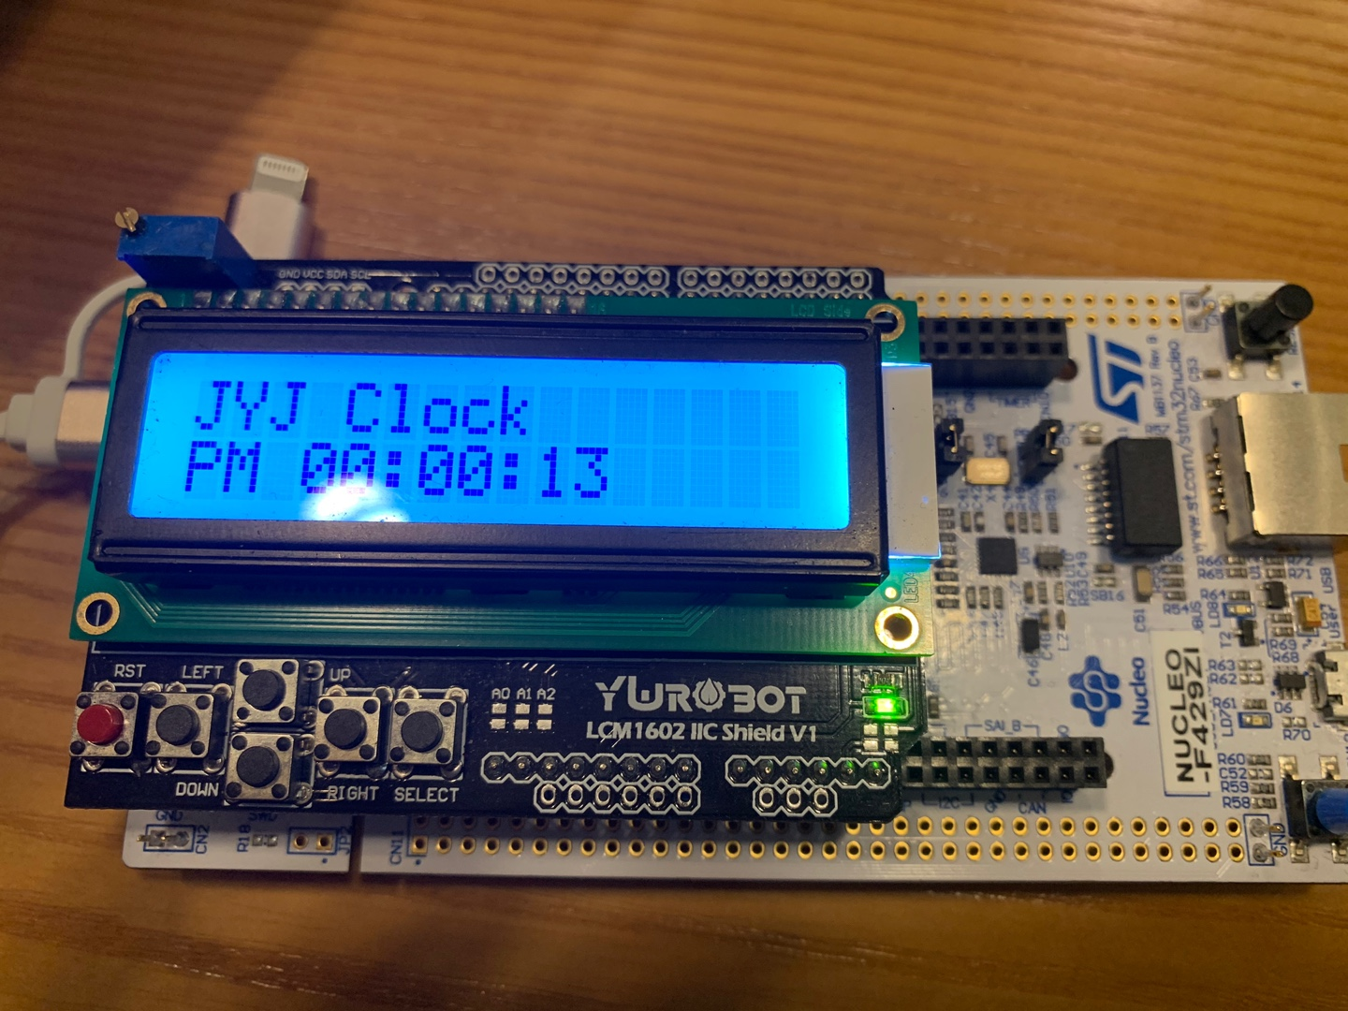
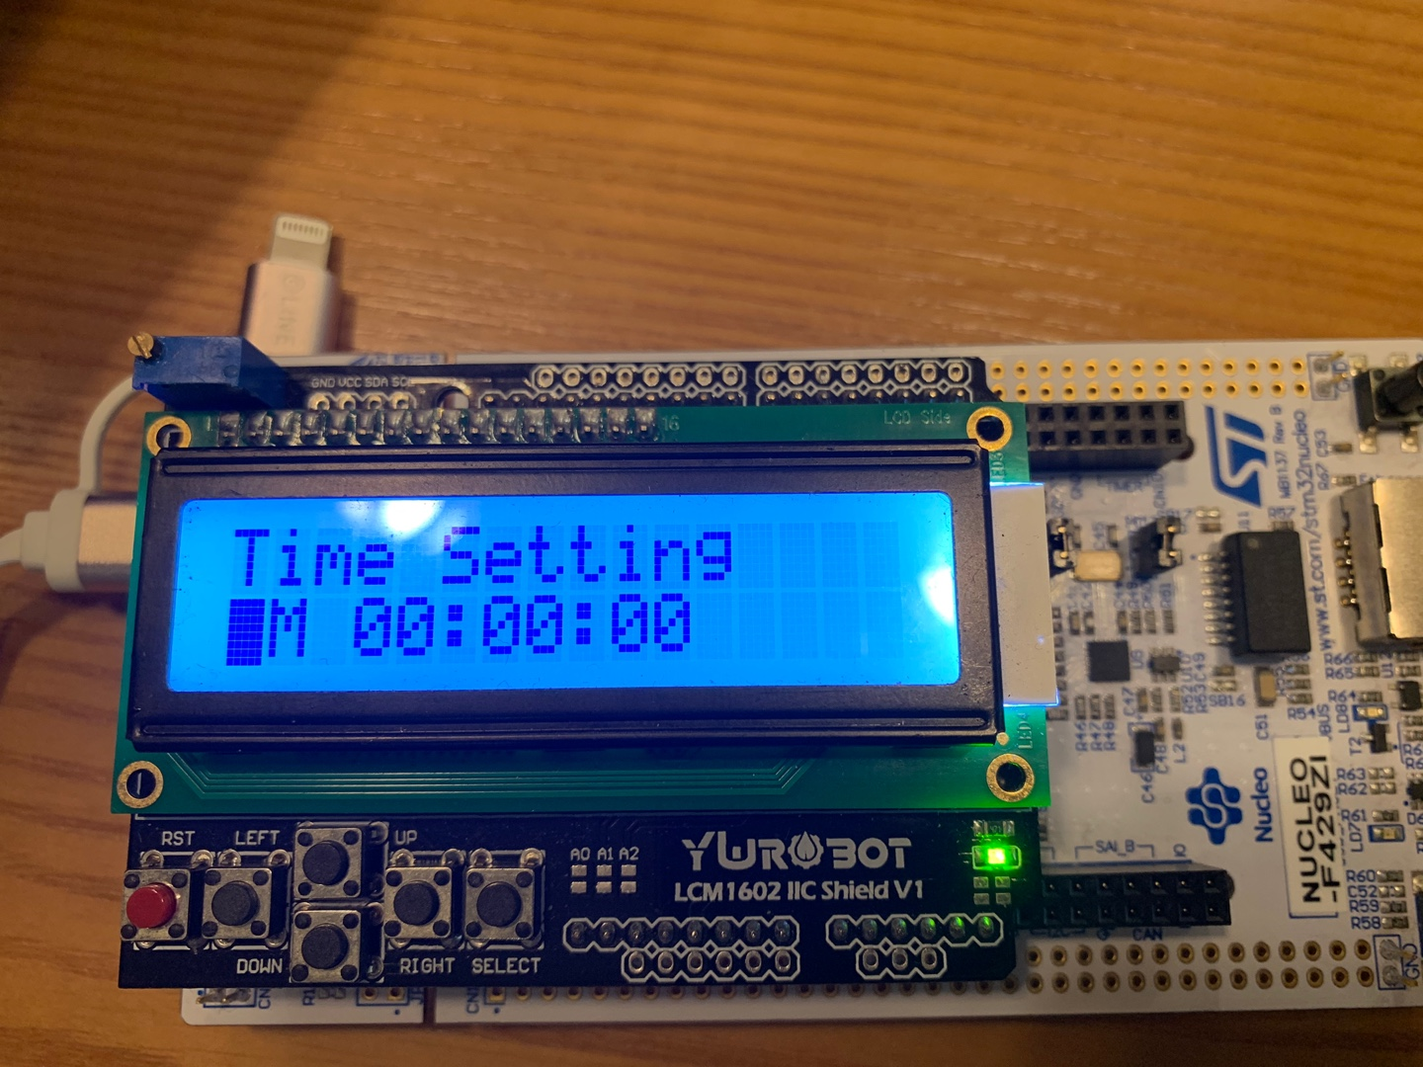
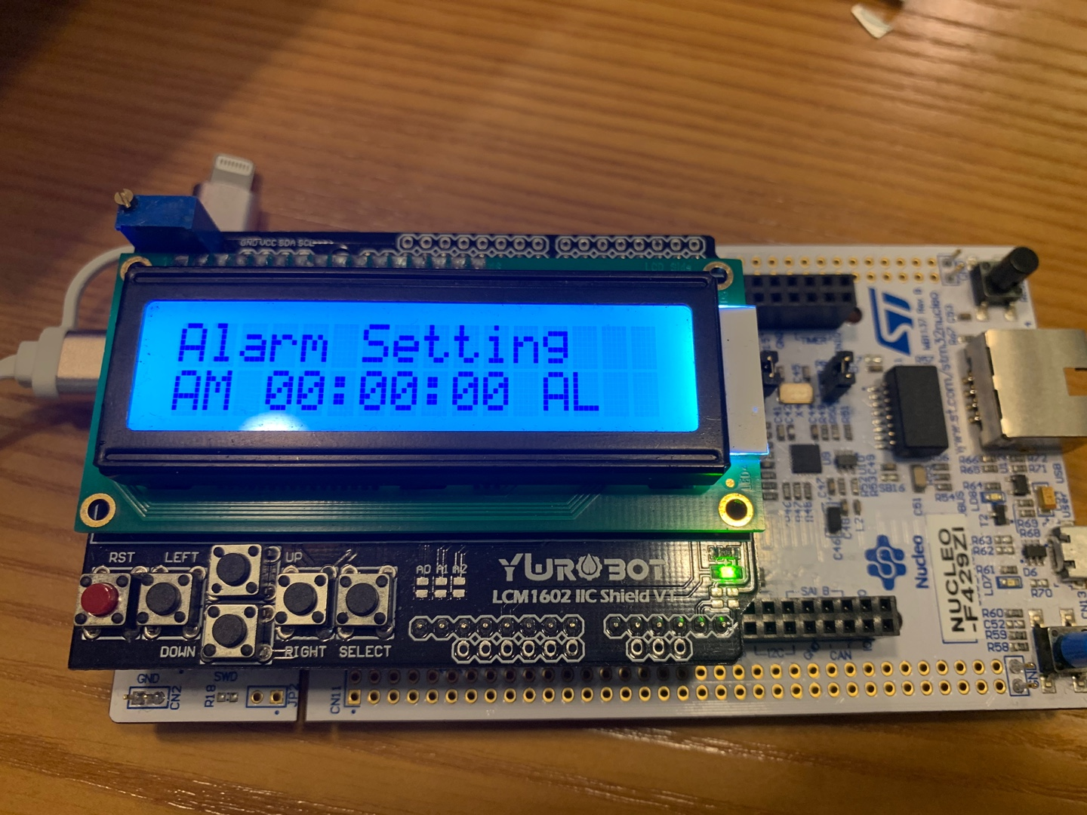
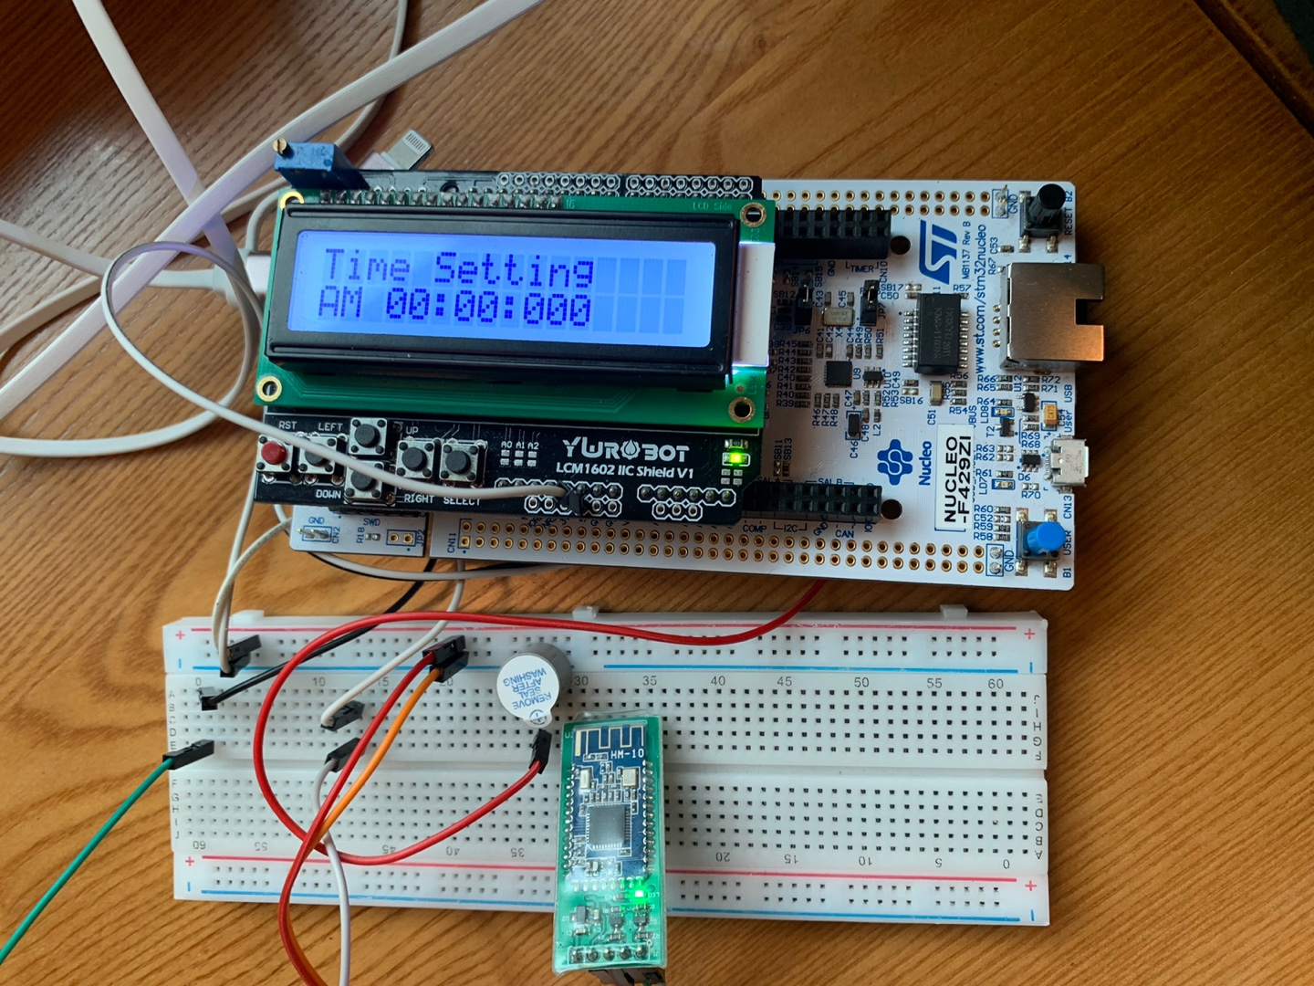
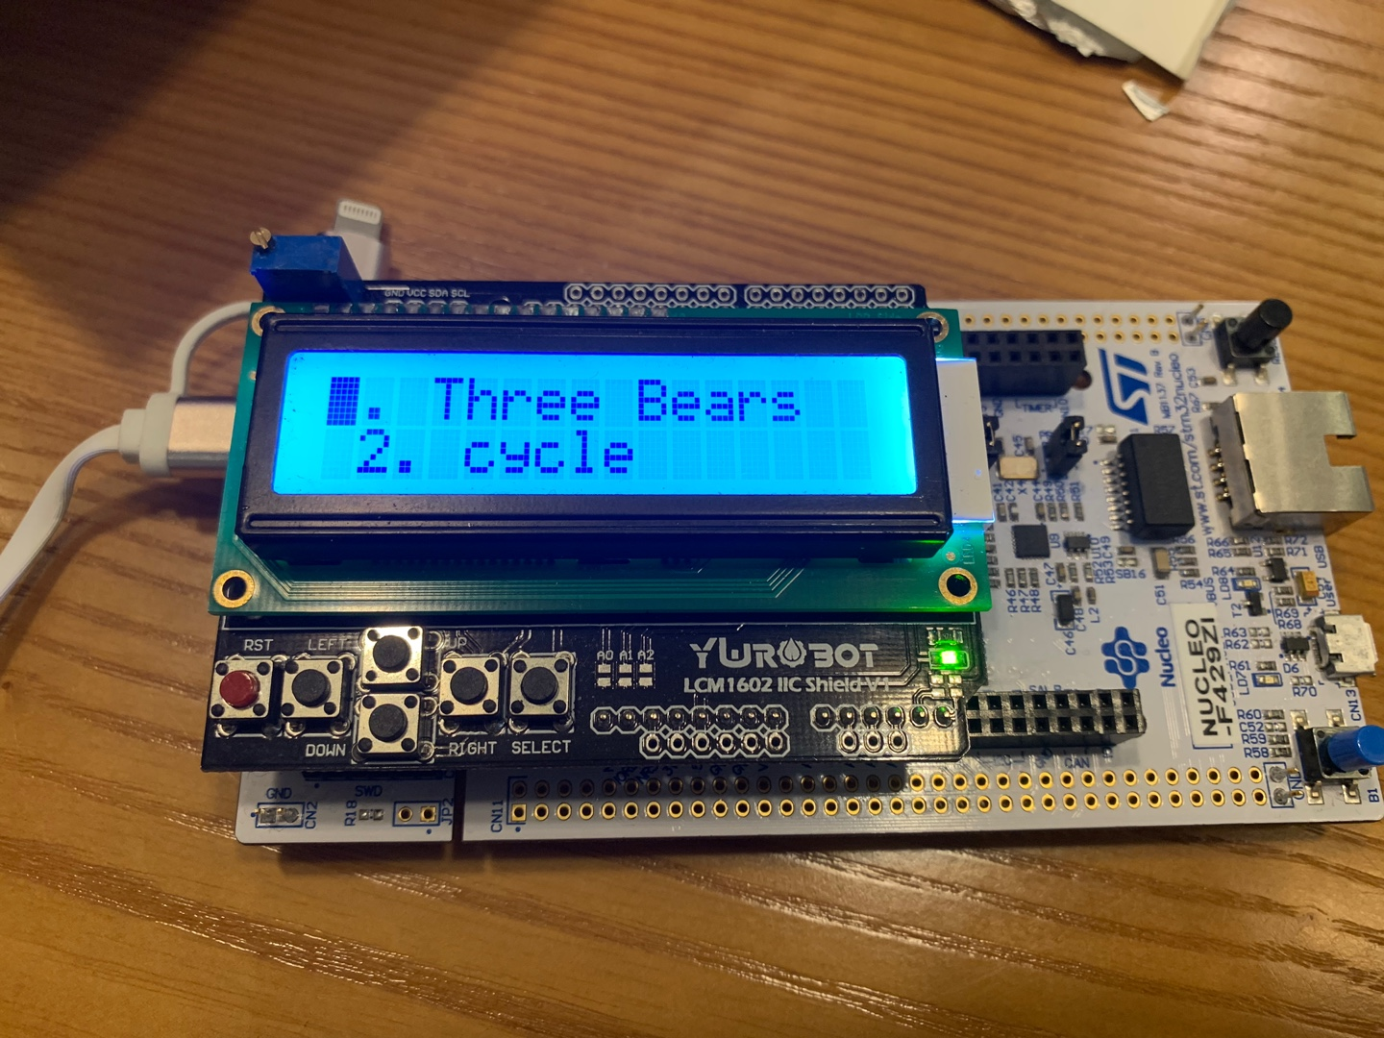
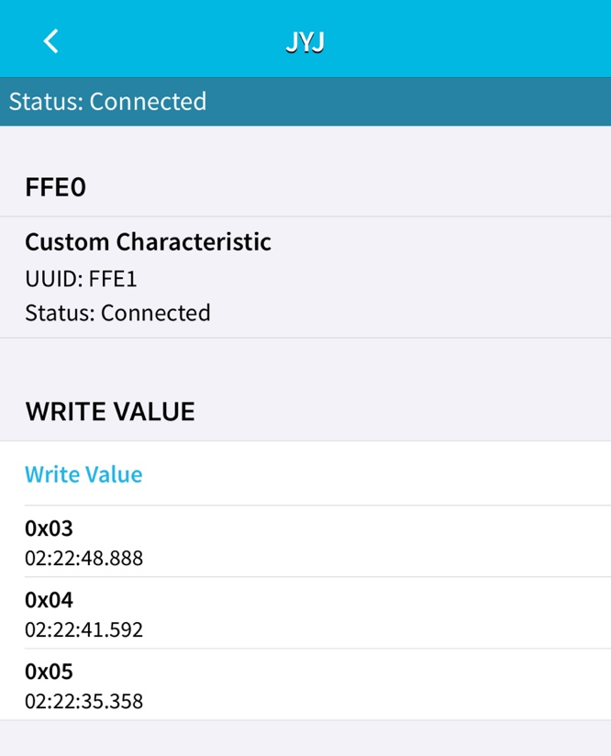
프로젝트 블루투스 알람시계

Slide 6
Book Manager 프로젝트
프로젝트 설명 - 서점 데스크와 서점 중간중간 있는 도서 검색, 셀프 대여 시스템 구축
기능 - 비회원용 도서조회, 회원용 도서 조회/대여/반납, 관리자용 도서와 회원 추가/삭제
사용기술 - MFC , MYSQL

Slide 7
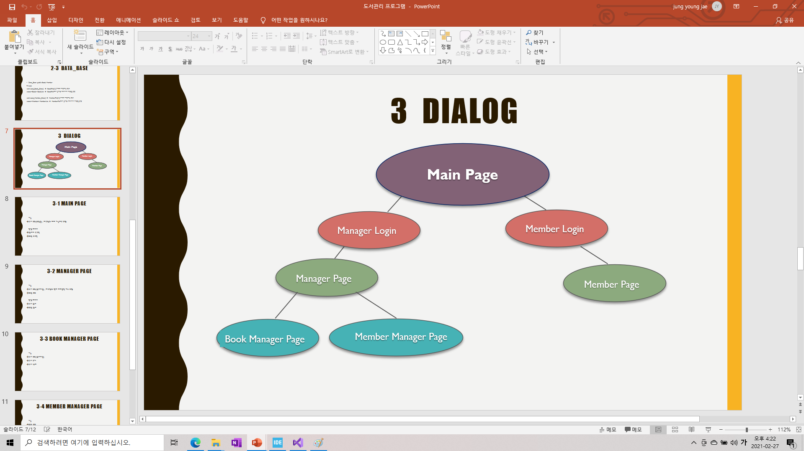
Book Manager 프로젝트

Slide 8
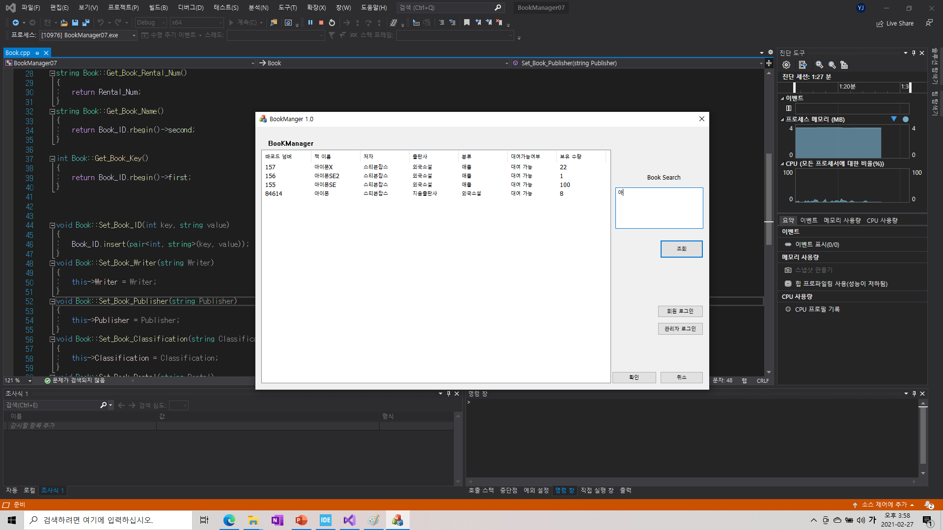
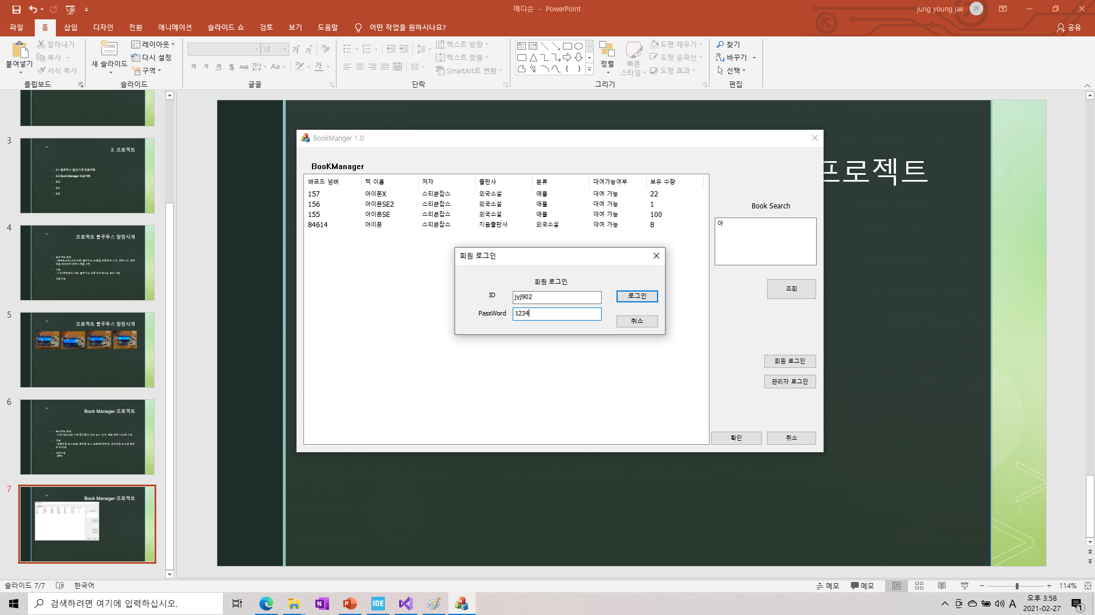
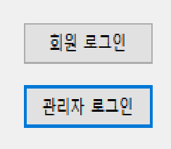
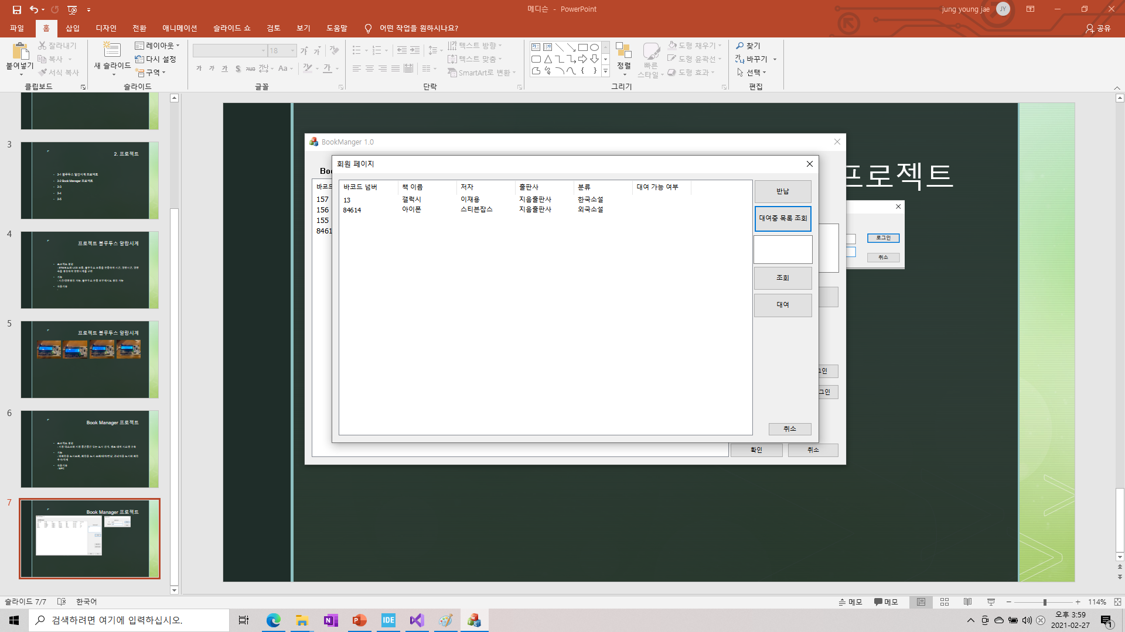
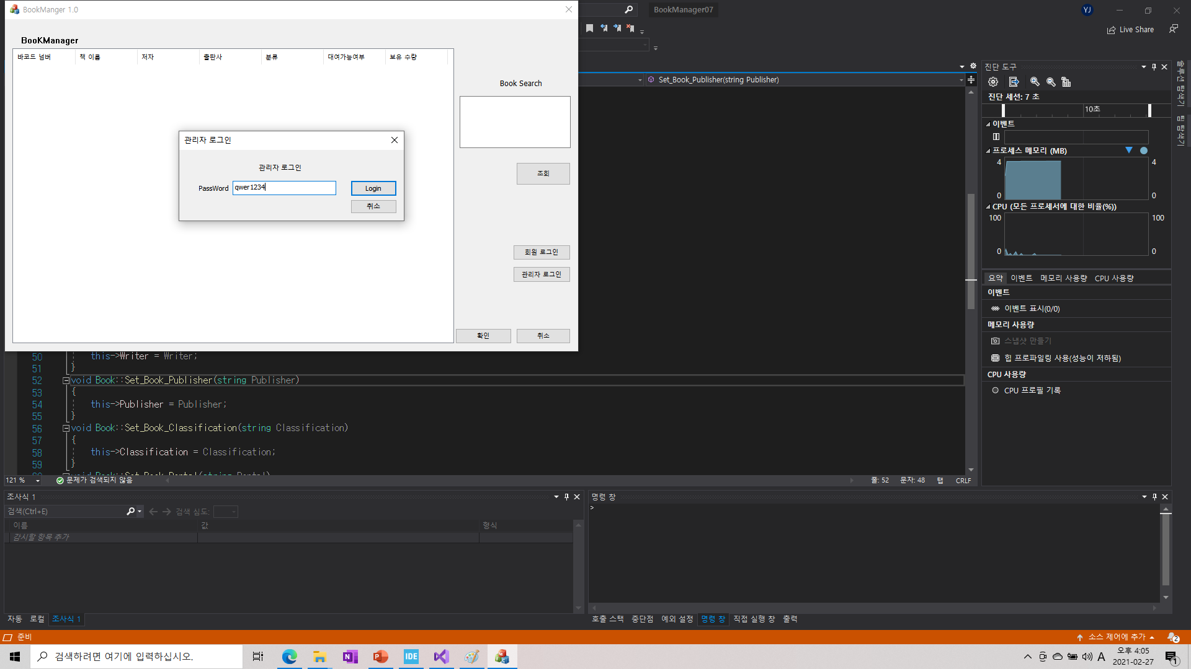
Book Manager 프로젝트
1. 비회원 도서조회
2. 회원 페이지

Slide 9
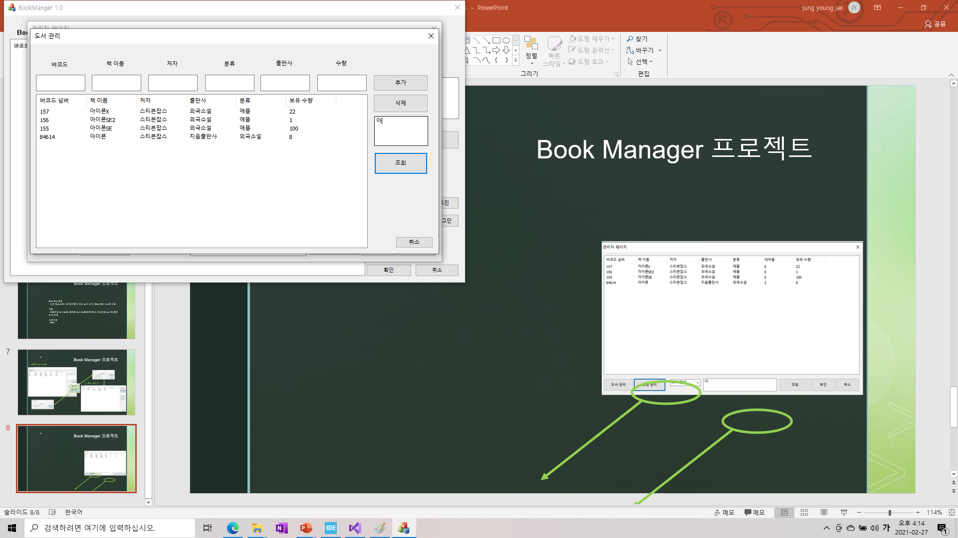
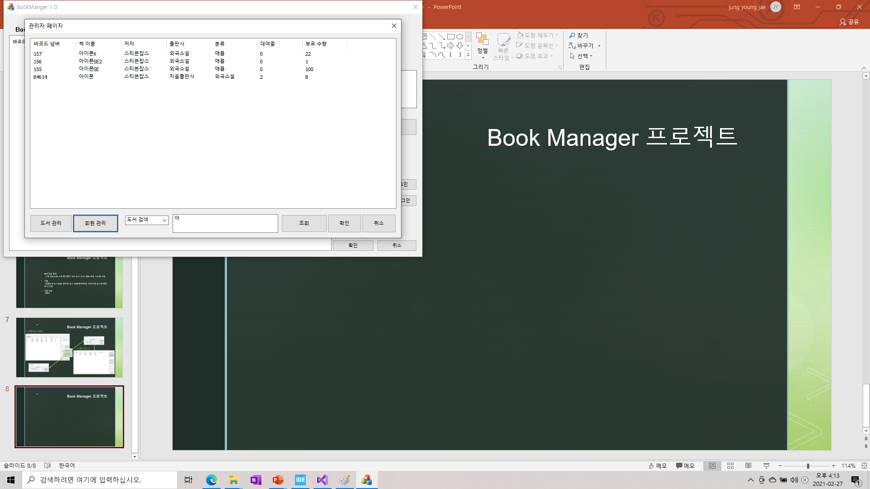
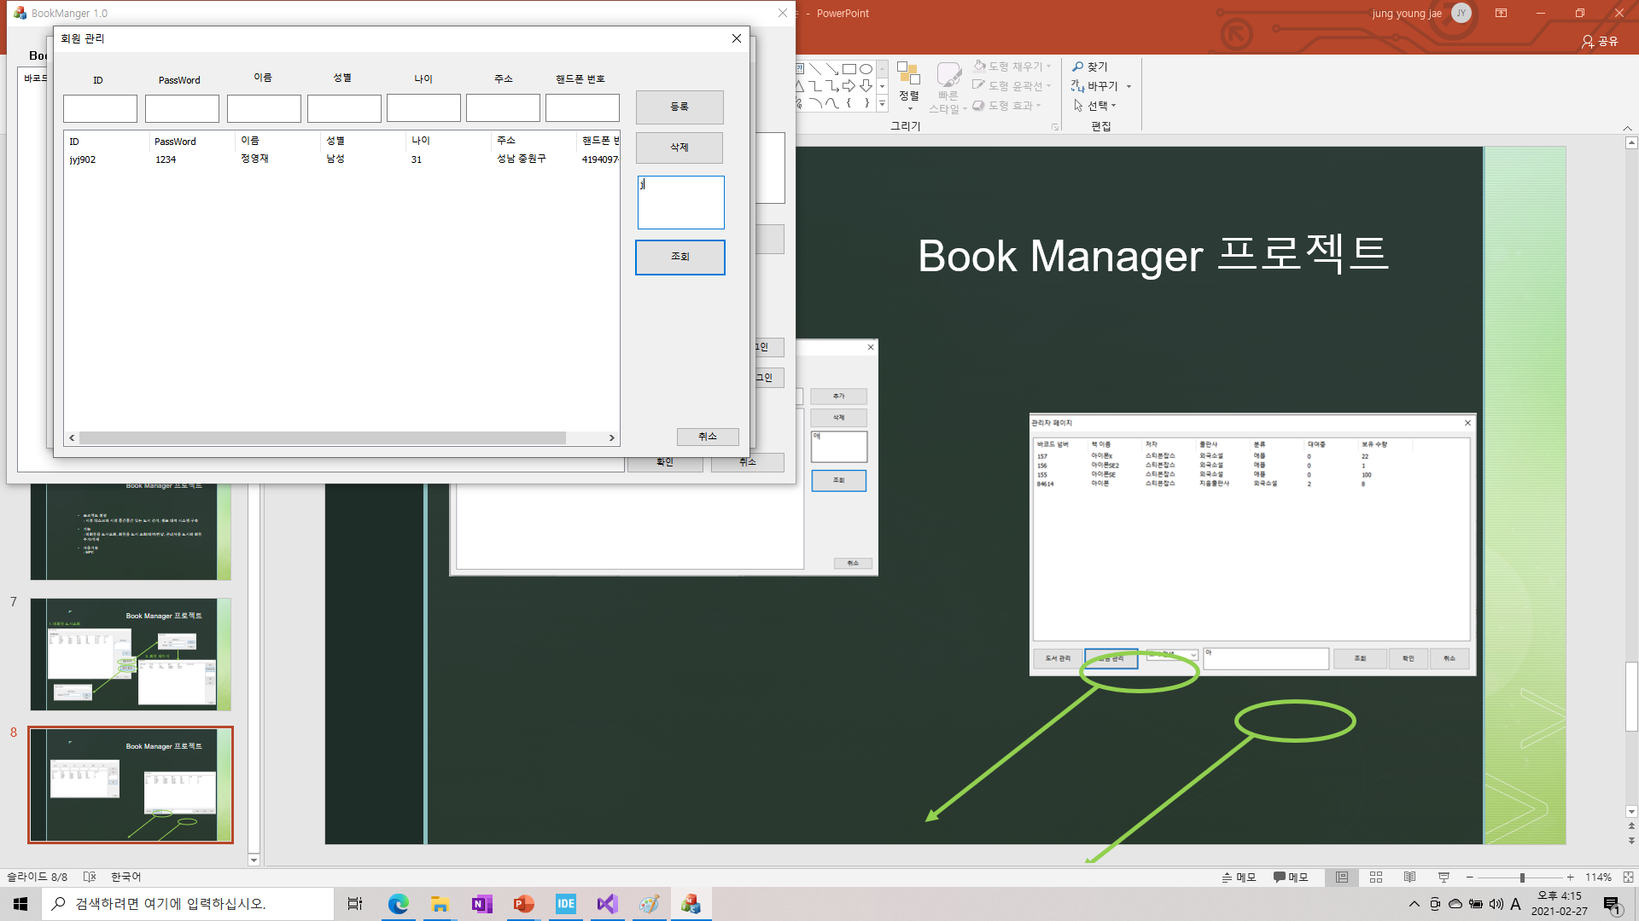
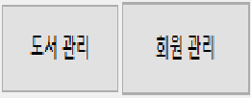
Book Manager 프로젝트
4. 관리자용 도서 관리페이지
3. 관리자용 조회 페이지
5. 관리자용 회원 관리페이지

Slide 10
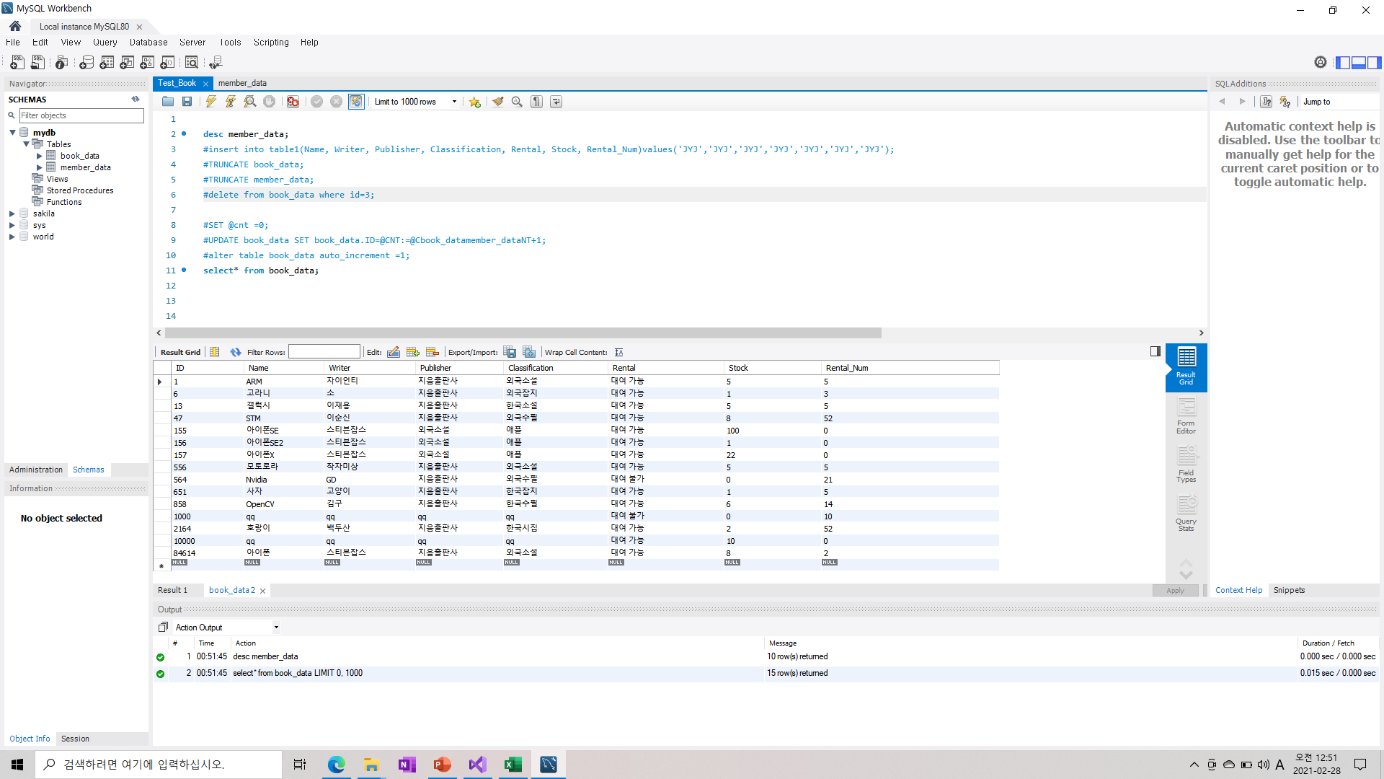
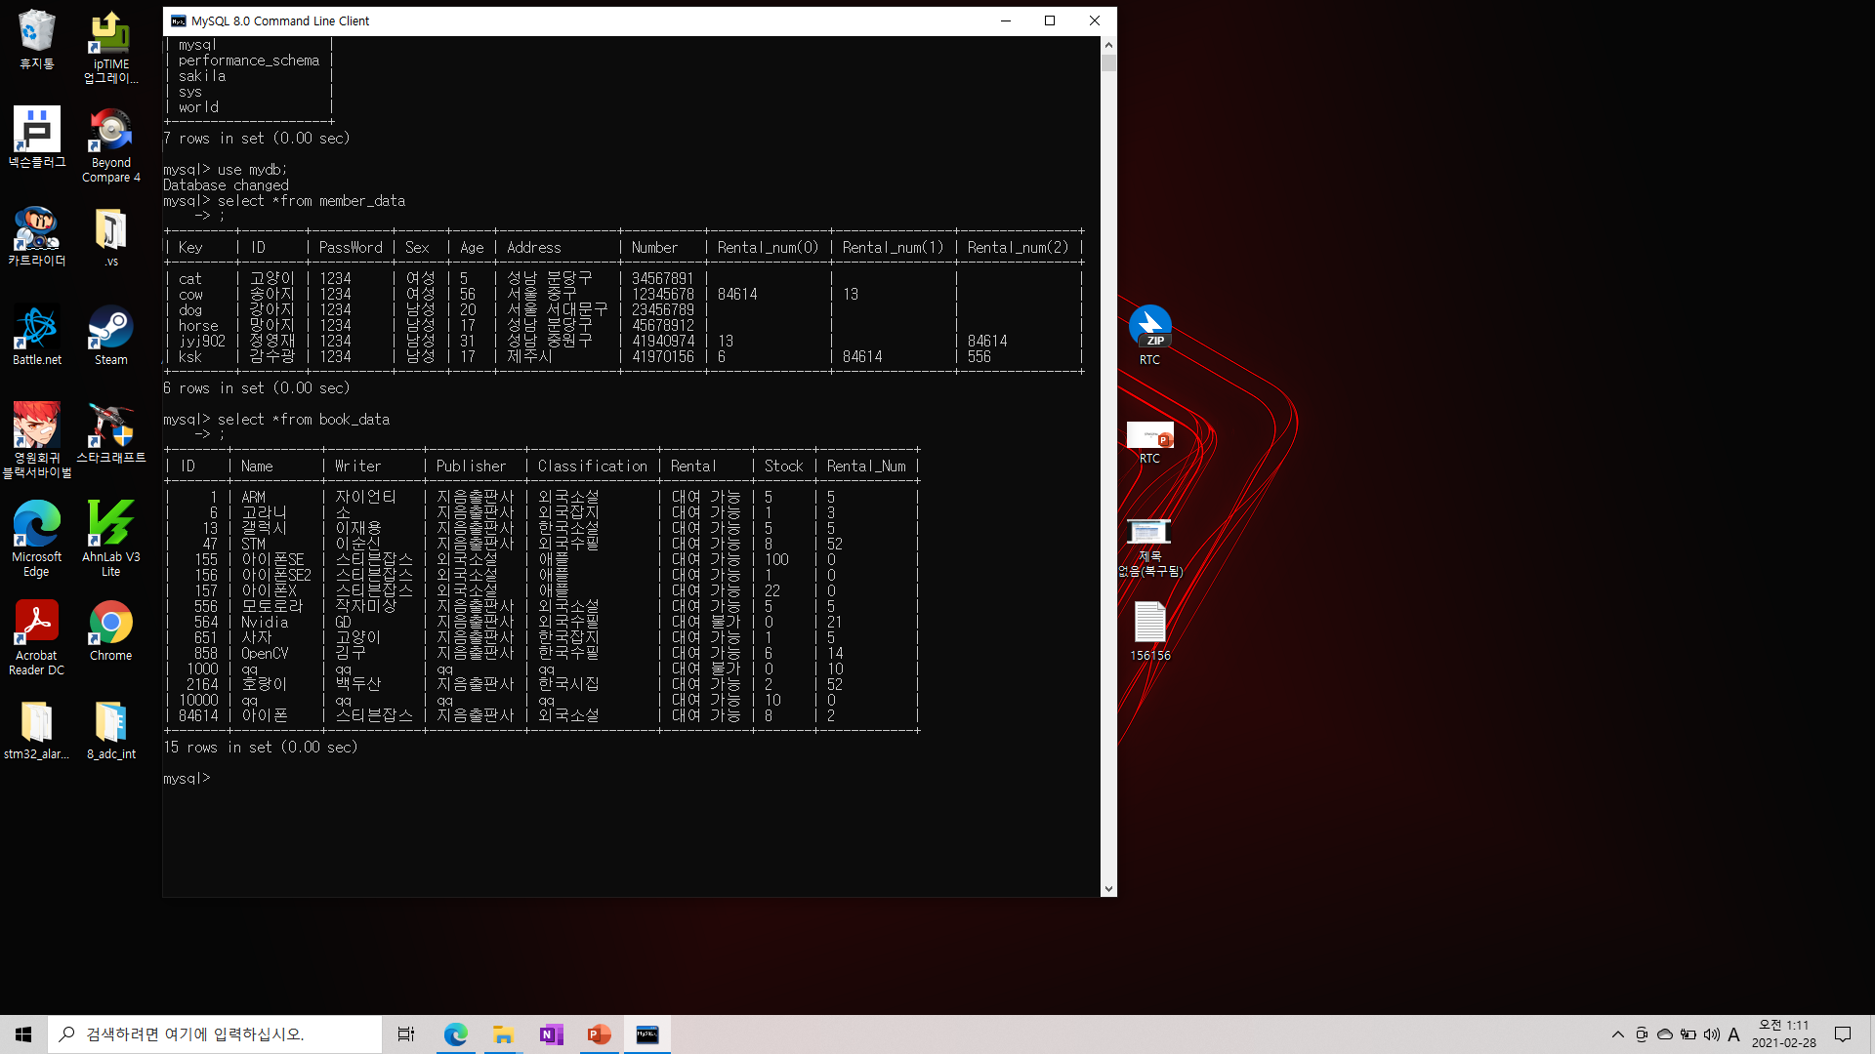
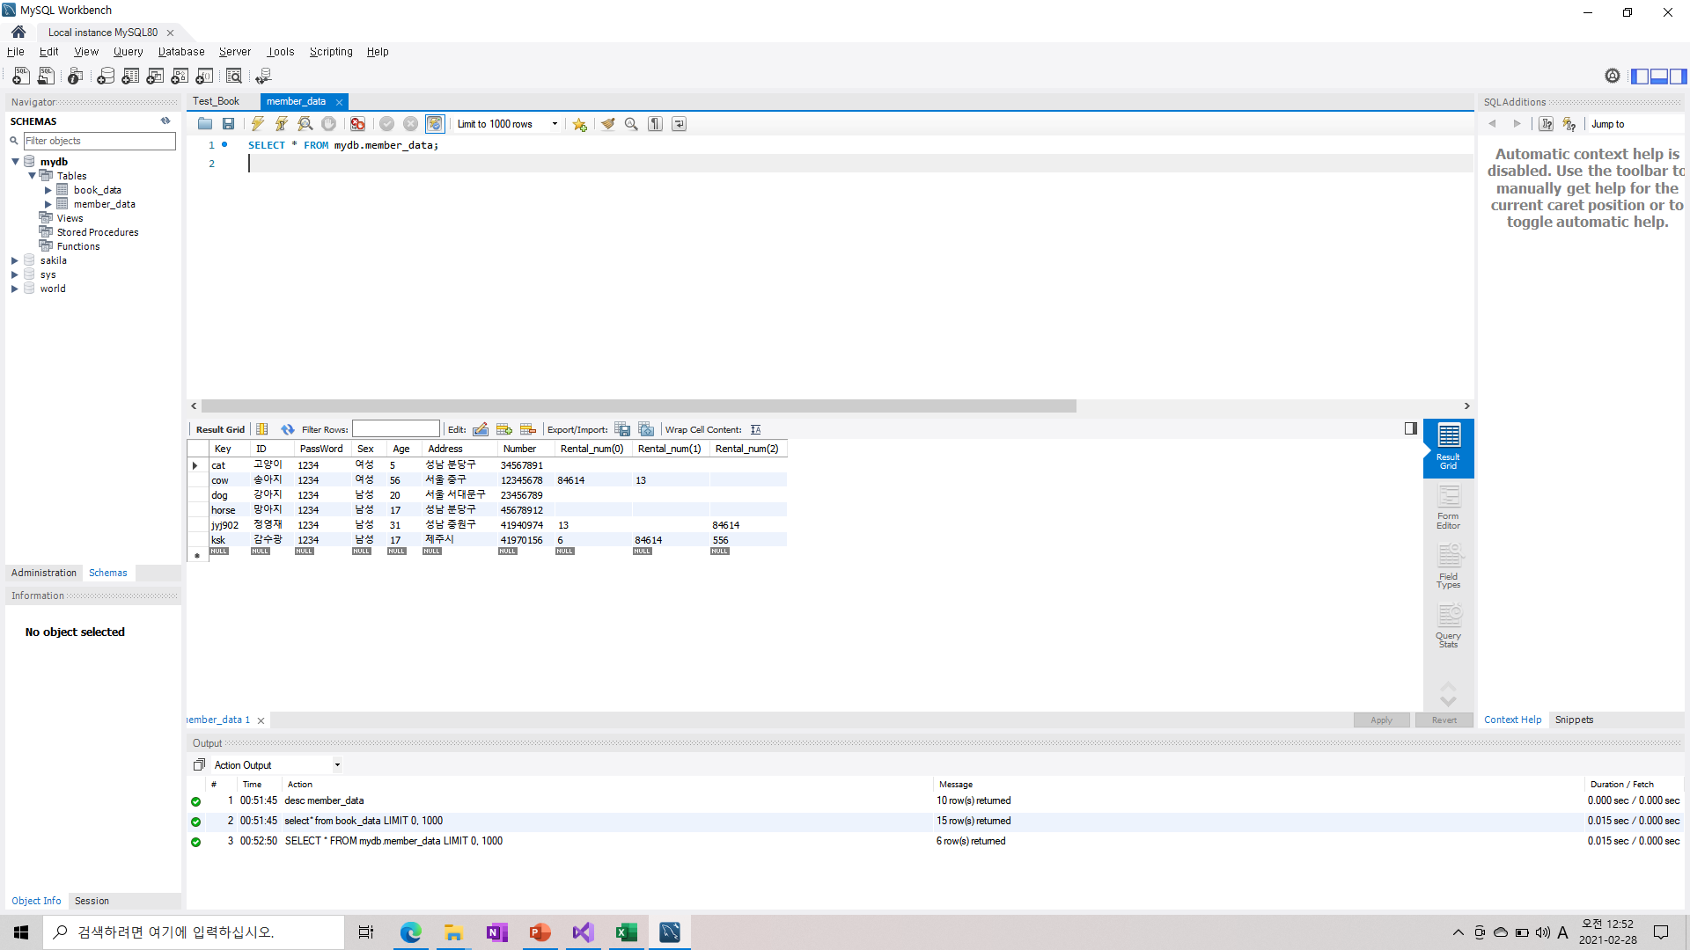
Book Manager 프로젝트
Book_data 연동
CLI DB_Data 조회
Member_data 연동

Slide 11
초음파 레이더 프로젝트
프로젝트 설명 - 초음파 센서와 서보모터를 통해 거리데이터와 각도 데이터를 UART로 전송 하여 로컬PC에서 데이터 수집, 차트화
기능 - 거리 감지, 로컬PC에서 서보모터 자동, 수동 컨트롤
사용기술 - WIN Froms, STM 설정

Slide 12
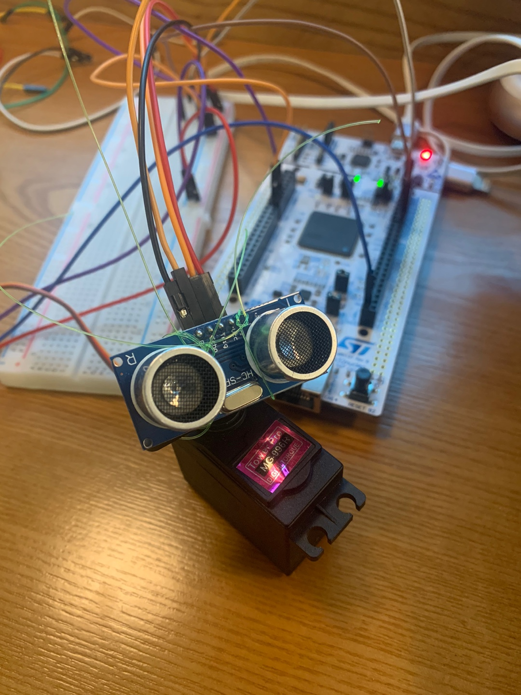
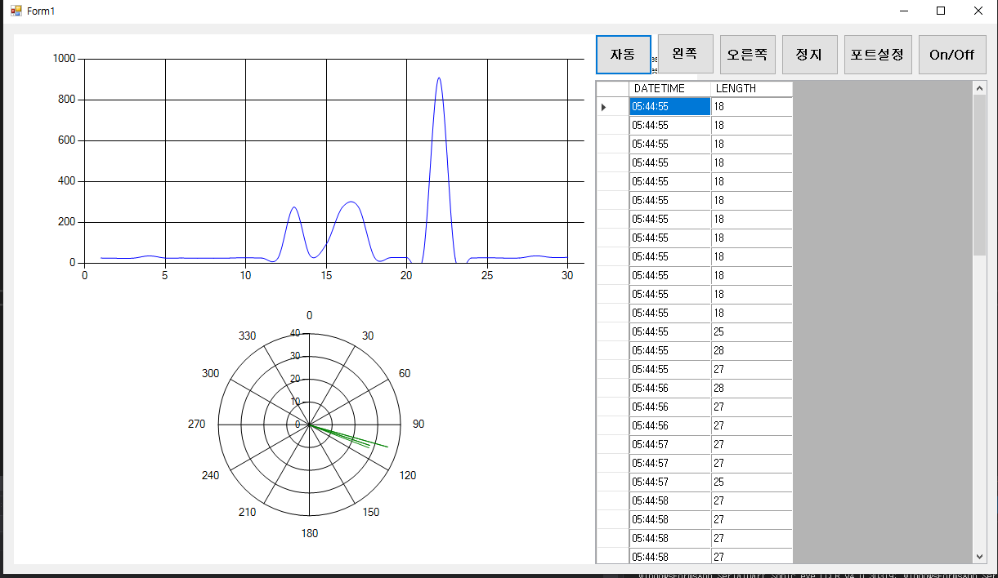
초음파 레이더 프로젝트

